Slide 1
Špirálový model a jeho využitie pri modelovaní softvéru
Tomáš Andel| FIIT STU| xandelt1@stuba.sk

Slide 2
Vývoj softvéru
[4]
Cieľom je vytvoriť produkt, ktorý:
je kvalitný,
zodpovedá požiadavkám klienta,
neprekročí stanovený rozpočet,
je vyprodukovaný načas.
Tieto ciele často nie sú dosiahnuté
Používanie vhodných metód a modelov ich vie pomôcť uskutočniť

Slide 3
Špirálový model [5]
Vývoj prebieha špirálovo – opakujú sa vývojové fázy
Každá fáza je rozdelená do štyroch kvadrantov:
Určovanie cieľov, obmedzení
Zhodnotenie riešení, riešenie rizík
Vývoj a testovanie produktu
Plánovanie ďalšej fázy

Slide 4
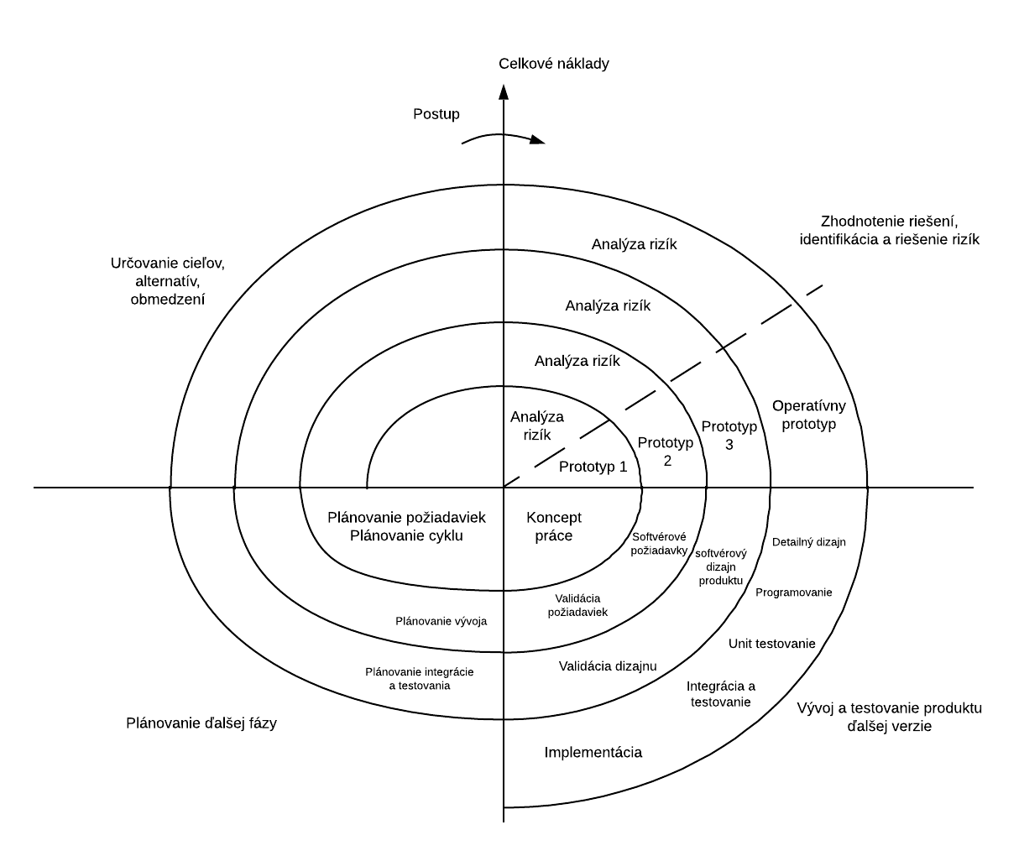
Ako vyzerá vývoj pri použití špirálového modelu?
[2]

Slide 5
Výhody Nevýhody
Prvé verzie softvéru už začiatkom vývoja
Riešenie rizík
Flexibilita
Vhodný na rozsiahle projekty
Neznáma dĺžka vývoja
Analýza rizík potrebuje špecifickú expertízu
Nevhodný na malé projekty
Vyžaduje vysokú mieru zapojenia klientov
[6]

Slide 6
Popularita špirálového modelu

Slide 7
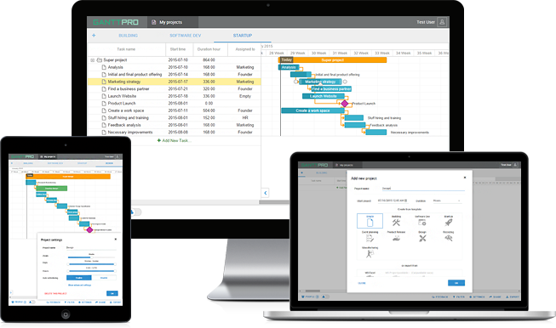
Kde sa špirálový model využíva? - GanttPRO
[3]
Notes:
Vývojári tejto aplikácie pri vývoji použili špirálové a Scrum princípy.
Zo začiatku nevedeli všetky požiadavky, takže iteračný prístup v tomto pomohol.
Menej plánovania a skoršie uvedenie na trh maximalizovalo zisk

Slide 8
Ďakujem za pozornosť

Slide 9
Zdroje
[1] - https://www.goodfirms.co/resources/software-development-research
[2] - B. W. Boehm. A spiral model of software development and enhancement. Computer, 21(5):61-72, 1988.
[3] - https://xbsoftware.com/blog/software-development-life-cycle-spiral-model/
[4] - G. Kumar and P. K. Bhatia. Comparative analysis of software engineering models from traditional to modern methodologies. In 2014 Fourth International Conference on Advanced Computing Communication Technologies, pages 189-196, 2014.
[5] - https://www.geeksforgeeks.org/software-engineering-spiral-model/
[6] - https://www.geeksforgeeks.org/advantages-and-disadvantages-of-using-spiral-model/

